Slide 1
Accéder à une base de données avec PDO
Application au SGBD MySQL

Slide 2
L’accès au SGBD en PHP
PHP s'interface nativement avec un grand nombre de SGBD dont MySQL par excellence
Au besoin, recours à des middleware (ODBC, PDO…) pour communiquer avec tout SGBD
L'interfaçage se fait au moyen de bibliothèques de fonctions spécifiques à chaque SGBD (extensions PHP), à l'aide d'instanciation d'objets (MySQLi) ou à l'aide d'un Framework d'accès aux BDD (PDO)
Les fonctions incontournables consistent à :
- se connecter au moteur
- préciser la base cible
- soumettre la requête SQL à exécuter
- récupérer le résultat pour le traiter et renvoyer au client un flot d’informations HTML
- se déconnecter

Slide 3
PHP et MySQL
MySQL est un SGBD très prisé dans les environnements Linux/Apache
MySQL est très présent entre autres sur les sites d'hébergement
PHP offre 3 moyens d'accéder à une base de données MySQL :
- Jeu d'instructions mysql_xxx historique mais déprécié (extension PHP)
- Jeu d'instructions mysqli_xxx (extension PHP) et les objets MySQLi instanciables en PHP (maintenant déprécié)
- Framework orienté objet PDO qui permet d'accéder à divers SGBD dont MySQL

Slide 4
La Classe PDO
PDO est un Framework (=ensemble de classes) destiné à prendre en charge toute la "quincaillerie" nécessaire pour accéder en PHP à une base de données
- Permet de faire abstraction du SGBD réellement mis en œuvre
- Favorise l'évolution de l'application
- Orienté objet
- Supporte les requêtes ‘préparées’ qui réalisent automatiquement les concaténations périlleuses des libellés de requêtes SQL (permet de lutter contre les injections SQL)

Slide 5
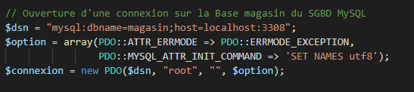
Se connecter à une Base MySQL
L’essentiel :
Le premier paramètre permet de préciser les modalités de fonctionnement en cas d’erreur à la connexion, il permet une levée d’exception :
PDO::ATTR_ERRMODE=> PDO::ERRMODE_EXCEPTION
Le deuxième paramètre permet de gérer les problèmes d’accentuation entre le script PHP et le SGBD
PDO::MYSQL_ATTR_INIT_COMMAND => 'SET NAMES utf8'
Il peut être remplacé par le paramètre charset=utf8 dans l’objet $dsn.

Slide 6
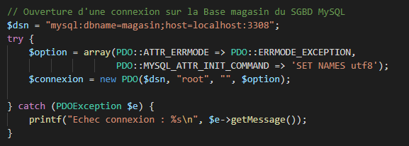
Se connecter à une Base MySQL …
Ou encore avec gestion d'erreur :

Slide 7
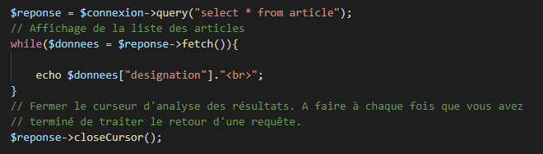

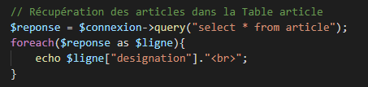
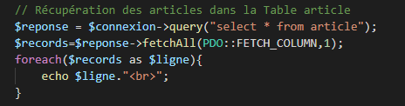
PDO : Extraction de données (requête SQL Select)
L’essentiel :
Ou :
Ou encore :

Slide 8
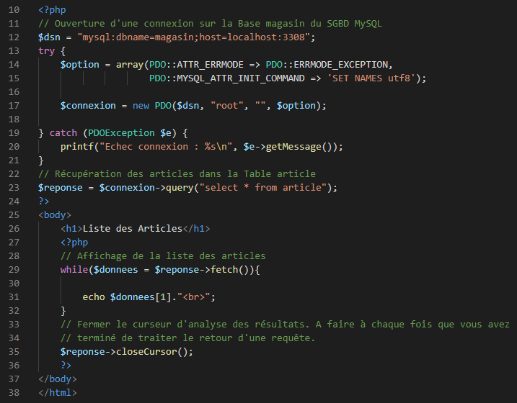
PDO : Extraction de données (requête SQL Select)

Slide 9
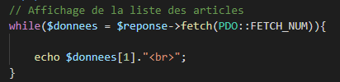

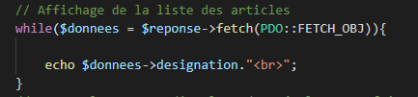
PDO : Récupérer le résultat d’une requête SQL Select
PDO retourne les données sous forme de :
- Tableau PHP indicé : $data=$resultats->fetch(PDO::FETCH_NUM);
- Tableau PHP associatif : $data=$resultats->fetch(PDO::FETCH_ASSOC);
Objet standard PHP : $data=$resultats->fetch(PDO::FETCH_OBJ);
- Par défaut, Tableau PHP associatif et indicé : $data=$resultats->fetch();
qui correspond à la constante de classe PDO::FETCH_BOTH

Slide 10
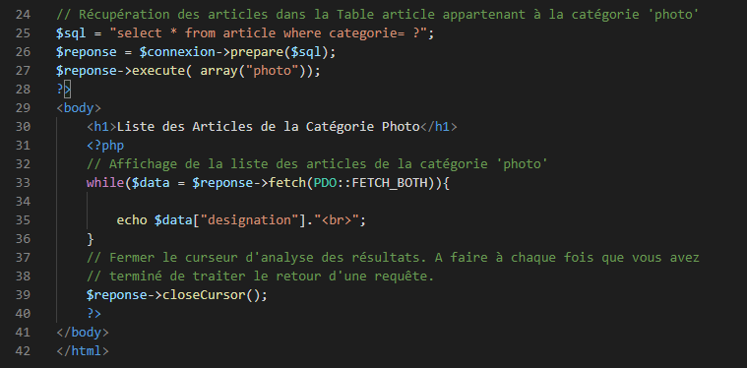

PDO : Les requêtes préparées SELECT
Technique pour réaliser des requêtes SQL paramétrées avec le ou les ? qui sera ou seront alimentés par un tableau de un ou plusieurs paramètres transmis par la méthode execute() de l’objet d’accès au jeu d’enregistrements $reponse
PDO réalise les concaténations périlleuses du libellé de requête SQL

Slide 11
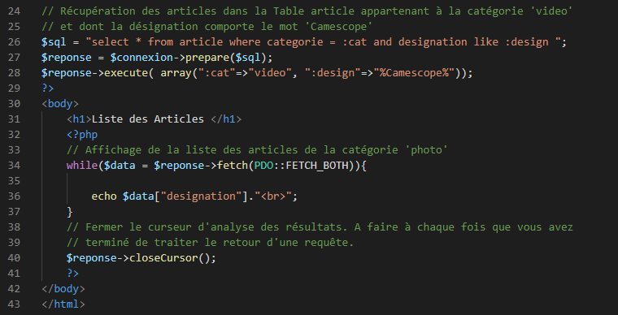

PDO : Les requêtes préparées SELECT …
Technique pour réaliser des requêtes SQL paramétrées mais cette fois avec des paramètres nommés, les étiquettes ou marqueurs nominatifs (:cat, :design). Cette fois on peut passer les valeurs affectées à ces paramètres dans n’importe quel ordre avec un tableau associatif transmis à l’objet $reponse

Slide 12
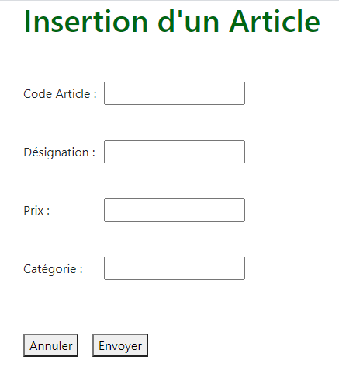
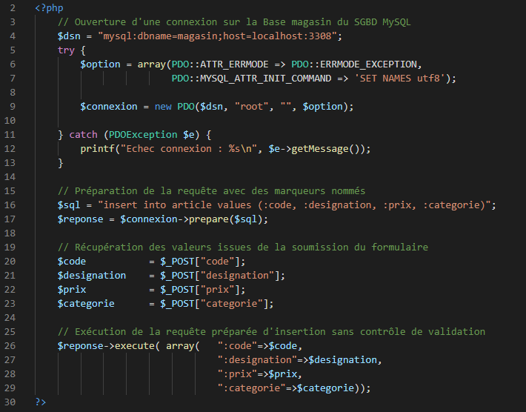
PDO : Les requêtes préparées INSERT

Slide 13
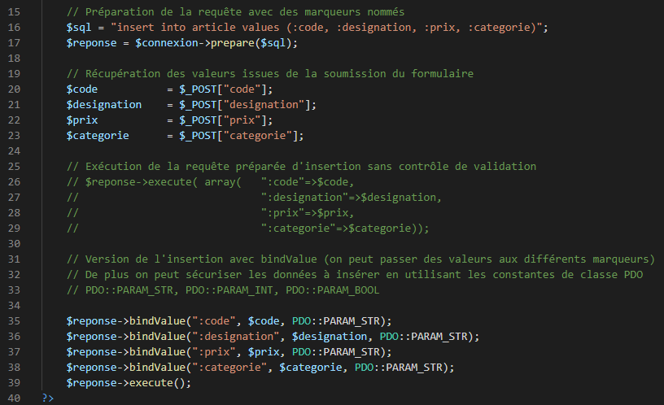
PDO : Les requêtes préparées INSERT Sécurisées
Lorsqu’il s’agit de sécuriser les données à insérer dans une table, on peut utiliser les constantes de classe PDO.
PDO::PARAM_STR , on demande à PDO de ne laisser passer que les types de données VARCHAR et CHAR
PDO::PARAM_INT, on demande à PDO de ne laisser passer que les entiers
PDO::PARAM_BOOL, on demande à PDO de ne laisser passer que les booléens
La fonction bindValue() permet d’affecter les valeurs des variables aux marqueurs et de les tester avant l’insertion

Slide 14
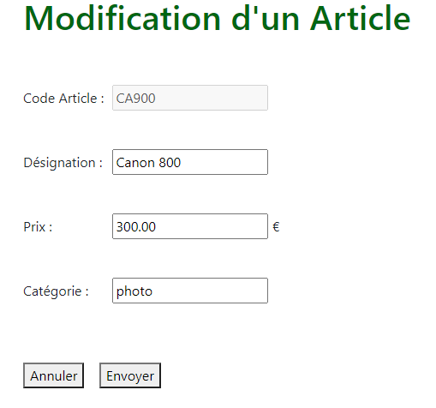
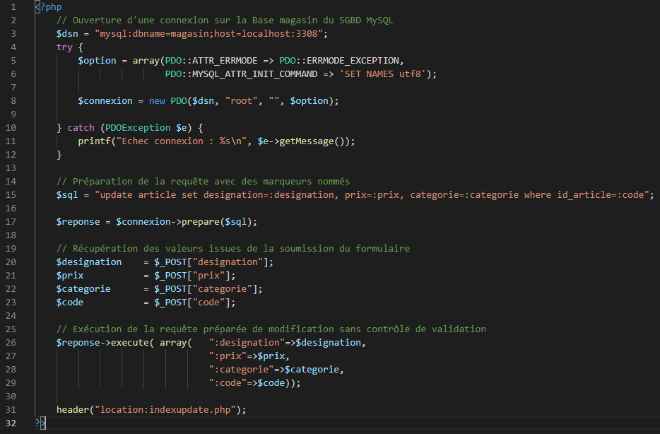
PDO : Les requêtes préparées UPDATE

Slide 15
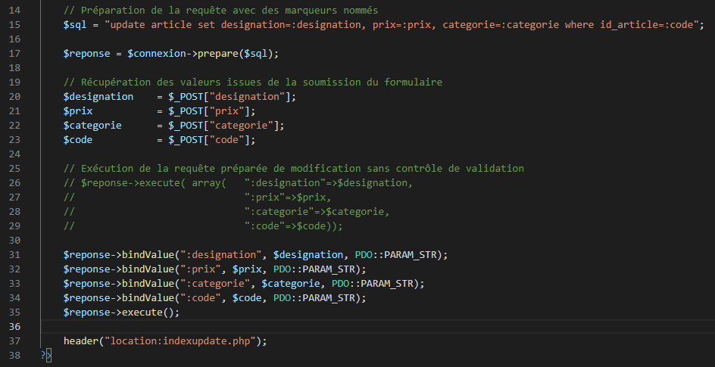
PDO : Les requêtes préparées UPDATE Sécurisées
Comme pour l’insertion on peut utiliser la fonction bindValue() pour affecter les valeurs des variables aux marqueurs et puis les tester.
Vous rencontrerez aussi la fonction bindParam() qui fait le même travail que la fonction bindValue() mais qui peut lier plusieurs valeurs aux même variables. En fait, une variable est liée par référence à un marqueur donné.

Slide 16
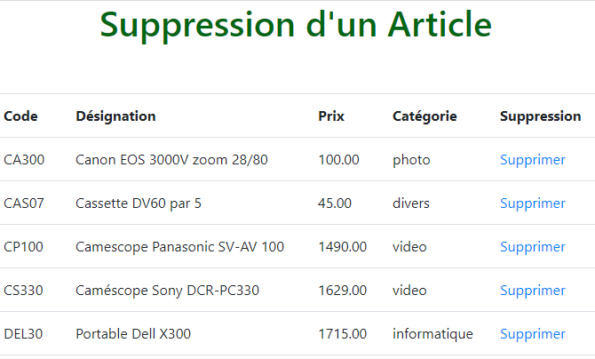
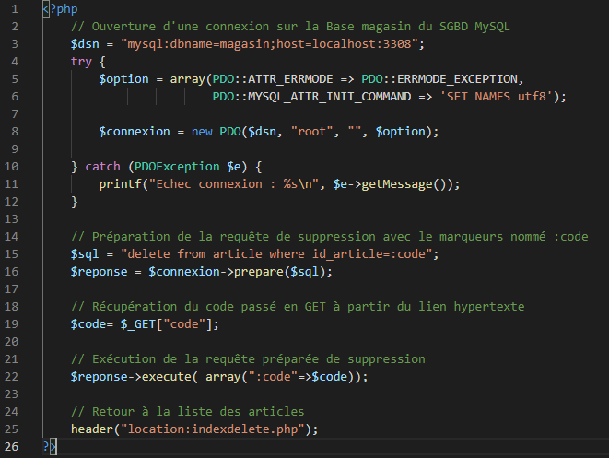
PDO : Les requêtes préparées DELETE

Slide 17
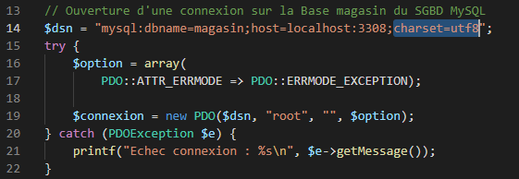


PDO : Pour aller plus loin …
1 - Paramètre supplémentaire à l’initialisation de l’objet PDO :
Pour gérer les caractères accentués des variables à insérer ou à modifier dans les tables on peut ajouter dans la variables $dsn le paramètre : charset=utf8
2 – Récupérer le dernier enregistrement ajouté :
Après une nouvelle insertion dans une table, il peut être parfois utile de pouvoir connaître la valeur de la clé primaire auto incrémentée du dernier enregistrement effectué : Pour cela on peut utiliser la méthode lastInsertId() qui appartient à l’objet connexion.
3 – Connaître le nombre d’enregistrement :
Pour afficher le nombre d’enregistrements dans une Table on peut utiliser la méthode rowCount()

Slide 18
CRÉDITS
OEUVRE COLLECTIVE DE L’AFPA
Sous le pilotage de la DIIP
et du centre sectoriel Tertiaire
EQUIPE DE CONCEPTION
M. Restoueix Sacha (Formateur)
Date de mise à jour : 28/12/2020
Date de dépôt légal : 2020
----
© AFPA 2020
Reproduction interdite
Article L 122-4 du code de la propriété intellectuelle.
« Toute représentation ou reproduction intégrale ou partielle faite sans le consentement de l’auteur ou de ses ayants droits ou ayants cause est illicite. Il en est de même pour la traduction, l’adaptation ou la reproduction par un art ou un procédé quelconques ».

